Slide 1
TFA与贸易便利化在中国的进程
北京睿库贸易安全及便利化研究中心 江小平

Slide 2
目 录
WTO与贸易便利化
TFA渊源、进程及现状
TFA核心内容
Re-code开展TFA重点研究项目介绍
1
2
3
4
结束放映

Slide 3
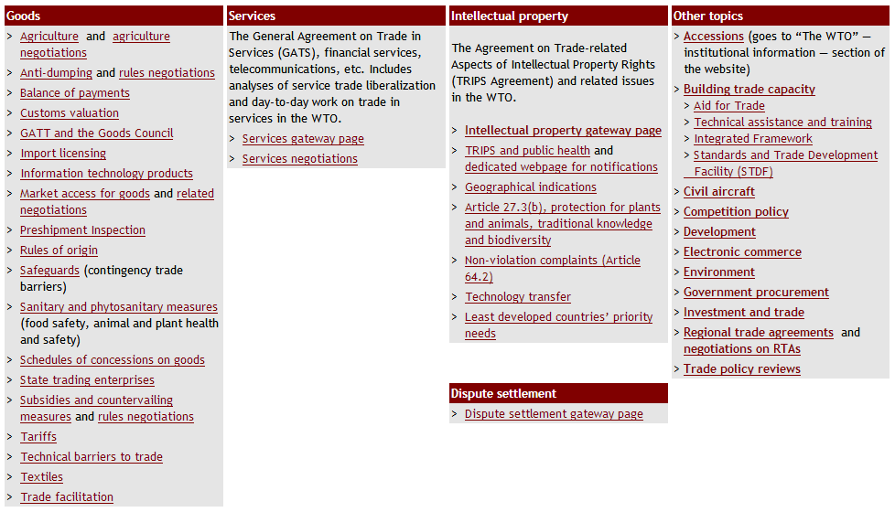
WTO与贸易便利化
返回

Slide 4
WTO与贸易便利化
WTO议题
其他……
货物贸易类议题
服务贸易类议题
知识产权
贸易争端的解决
农产品
反倾销
进口许可
……
贸易便利化
返回

Slide 5
TFA的起源、进程及现状
起 源
进 程
现状
返回

Slide 6
TFA的起源
GATT第 5条：
过境自由，各成员国有权按照最便于国际过境的路线通过每一缔约国的领土自由过境，不得以船舶的国籍、来源地、出发地、进入港、驶出港或目的港的不同，或以货物、船舶或其他运输工具的所有权情况，作为实施差别待遇的依据；
GATT第 8条：
进出口规费和手续，各成员国应以一种基于所提供服务成本的方式收取各种费用，规定缔约国对输出入商品所征收的各种规费都不应该成为对本国产品的间接保护，也不应该是为了财政收入，并且所征收的各种规费的数量和种类都应减少，输出入单证也应当减少；
GATT第 10条：
贸易法规的公布和实施，要求成员国能以他国政府和贸易商熟悉的方式发布所有与进出口有关的法令、条例、司法判决以及行政规定。
返回

Slide 7
TFA的进程
贸易便利化列入议题
世贸组织启动了关于推动贸易便利化的谈判
形成了第1稿综合性文本草案，经过多轮磋商后现在已经更新至第13稿修订版
达成了包括贸易便利化在内的《巴厘一揽子协议》
原定于在日内瓦签署的世贸组织《贸易便利化协议》，因印度、古巴反对而停滞
1996年
WTO第一届部长级会议
2001年11月
WTO第四届部长级会议
2004年8月
2004年10月
2009年12月
2014年7月
2014年11月
2012年后
2013年12月7日
WTO第九届部长级会议
授权WTO货物贸易理事会审议并适当澄清和完善《GATT1994》第5、第8、第10条的相关内容，确定各成员特别是最不发达和发展中成员在贸易便利化方面的需求和优先领域
世贸组织贸易便利化谈判工作组正式成立，正式启动贸易便利化谈判
根据世界贸易组织第八届部长级会议的精神，谈判各方围绕多哈回合短期目标即“早期成果”进行了积极的探索和艰苦的努力
协定文本确定并获得通过
返回

Slide 8
TFA的现状
目前总计有49个WTO成员递交了批准书，达到了使协议生效所需批准数量的45%。筹备委员会主席菲律宾大使称最近的进展令人鼓舞，他期待着更多成员完成批准程序。
估计生效日期：2016年第二季度。
【注】生效条件：2/3及以上数量的成员递交批准书。
返回

Slide 9
贸易便利化的意义
贸易成本每降低1%，全球收入将增加超过400亿美元（65%由发展中国家收益）
中国国际贸易成本有望降低13.2%

Slide 10
TFA的现状 中国的参与情况
2014年6月30日，中国政府向WTO贸易便利化筹备委员会提交相关保留：
调查确定并公布平均放行时间；（协定第七条第六款）
单一窗口；（协定第十条第四款）
暂准进口货物及入境/出境加工；（第十条第九款）
海关合作。（第十二条）
2015年9月4日，中国国务院作出接受世界贸易组织《贸易便利化协定》议定书的决定，《贸易便利化协定》是中国加入WTO后参与并达成的首个多边货物贸易协定。
返回

Slide 11
TFA的现状 中国的参与情况
中国推进贸易便利化的主要障碍：
机构设置
部门协调
部门利益

Slide 12
TFA的核心内容
各成员在贸易便利化领域的普遍义务
信息的公布与获得
评论机会、生效前信息及磋商
预裁定
上诉或审查程序
增强公正性、非歧视性及透明度的其他措施
关于针对进出口或与进出口相关的规费、费用以及处罚的原则
货物放行与清关
边境机构合作
受海关监管的进境货物的移动
与进口、出口和过境相关的手续
过境自由
海关合作
机构安排
给予发展中成员和最不发达成员的特殊和差别待遇
A类：成员指定的自协议生效时起即实施的条款
B类：成员指定的在协议生效后至过渡期结束的日期起实施的条款
C类：成员指定的在协议生效后至过渡期结束的日期起实施的、同时要求通过提供能力建设援助和支持以获得实施能力的条款
返回

Slide 13
Re-code开展TFA重点研究项目介绍
中国大通关时效研究项目
通关成本 研究项目
《贸易便利化在中国》年度报告
返回

Slide 14
中国大通关时效研究项目 项目启动及背景
2013年项目启动
开始从海关数据入手---走了一年多弯路
2014年 7月 重起炉灶---从报关单位数据入手
数据收集/整理/分析
返回

Slide 15
中国大通关时效研究项目 关于研究对象的说明
关于“通关时效”
本研究课题中的“通关时效”是指通关起始作业开始至通关终结的时间效率。
通关起始时间为：装载进口货物的运输船舶完成整船货物卸载，全部货物进入码头仓位，境内收货人可以启动提单置换的时间点；
通关终结时间为：海关签发具有实际效力的货物放行指令的时间点。
本研究项目中时间以“分钟”为单位，如果大于或者等于30秒，按一分钟计算；如果小于30秒则计为0分钟。
研究对象的范围
本研究项目以进口报关单和对应的进口货物为研究单元。
本项目的研究一般贸易进口集装箱普通货物的通关时效。
返回

Slide 16
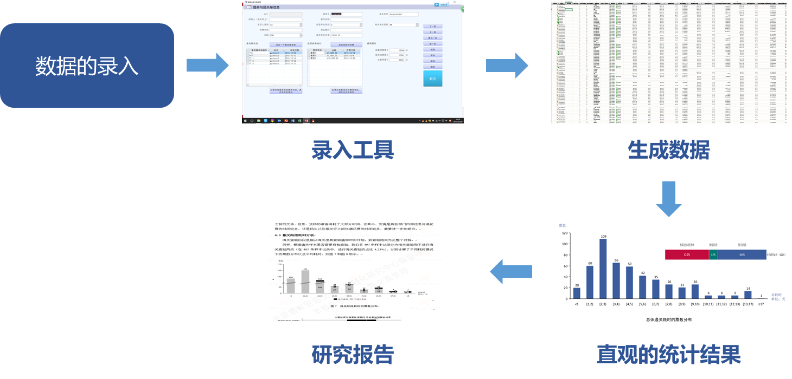
中国大通关时效研究项目 项目实施思路
返回

Slide 17
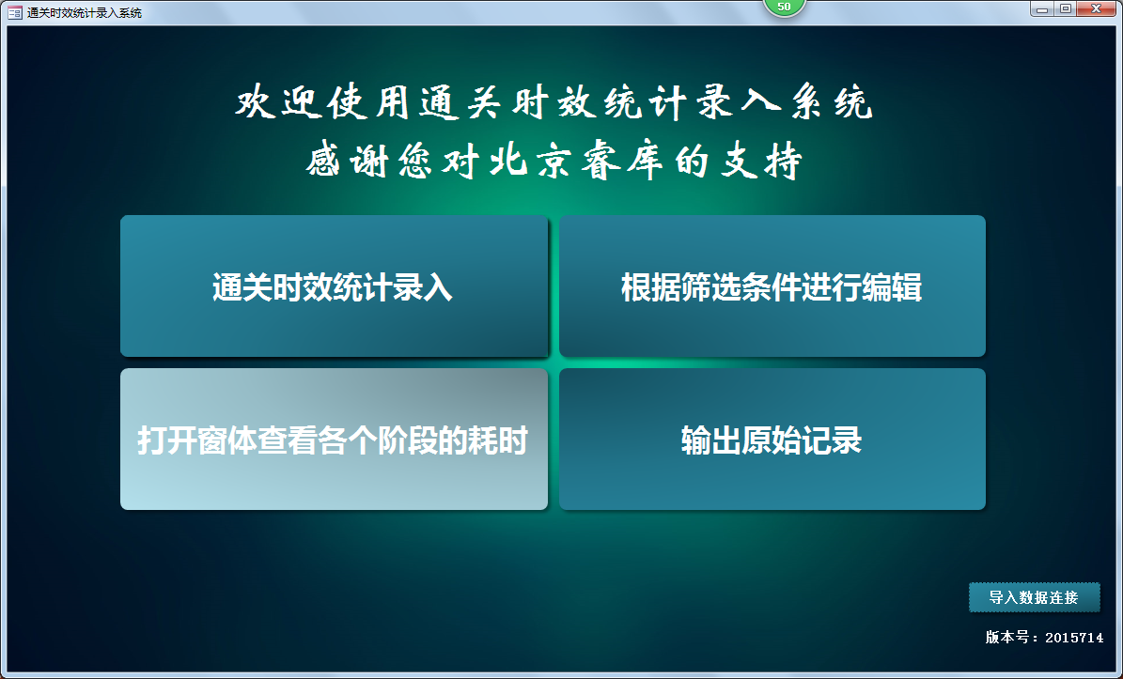
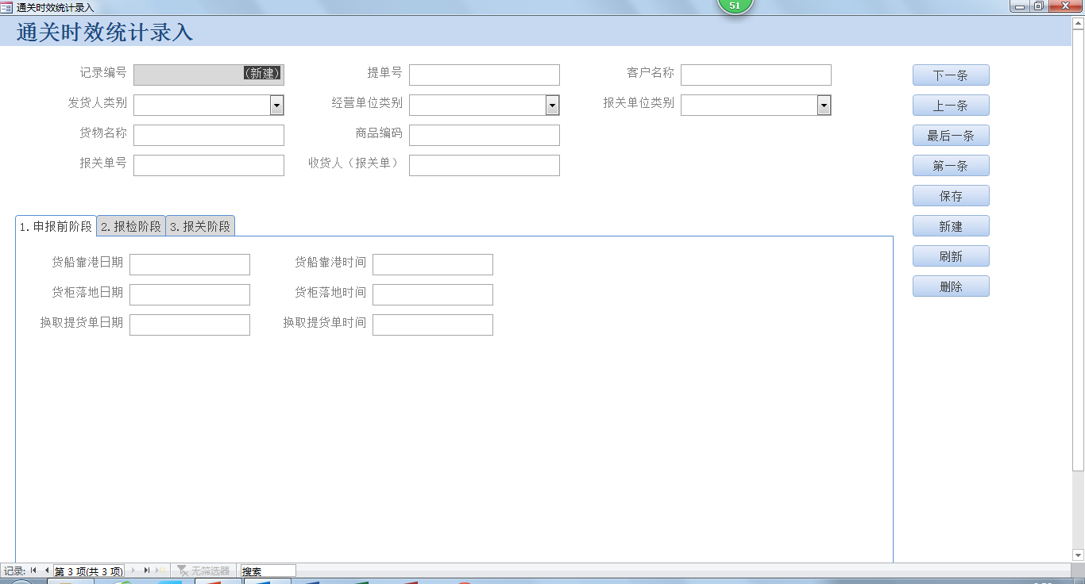
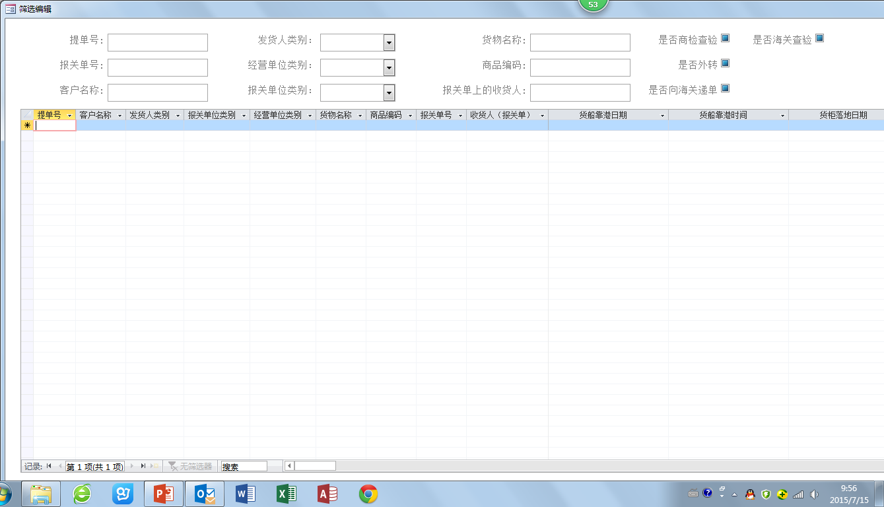
中国大通关时效研究项目 工具与数据验证
研究工具：为实施本研究项目，研究中心基于Access和Excel开发了一款专用工具，将每条记录统计完成之后，导出成为标准的数据，通过数据透视的方式将搜集到的数据进行整理和统计，从而得出相关的结论。
数据的验证：本研究项目所有数据均可通过海关H2010、商检系统以及其他相关系统中的记录得到验证。
返回

Slide 18
中国大通关时效研究项目 计划与进度
第一阶段：盐田港进口货物通关时效研究
2015年3月-5月：数据搜集
第二阶段：大连、天津、青岛、上海、厦门、广州、深圳七港口的通关时效研究
2015年8月-10月：合作伙伴的沟通，工具的研发、调试与修改
2015年6月-7月：统计分析与报告撰写
2015年11月-2016年1月：数据搜集、统计分析及报告撰写
【注】 绿色表示已经完成，黄色表示进行中，红色表示尚未开始
返回

Slide 19
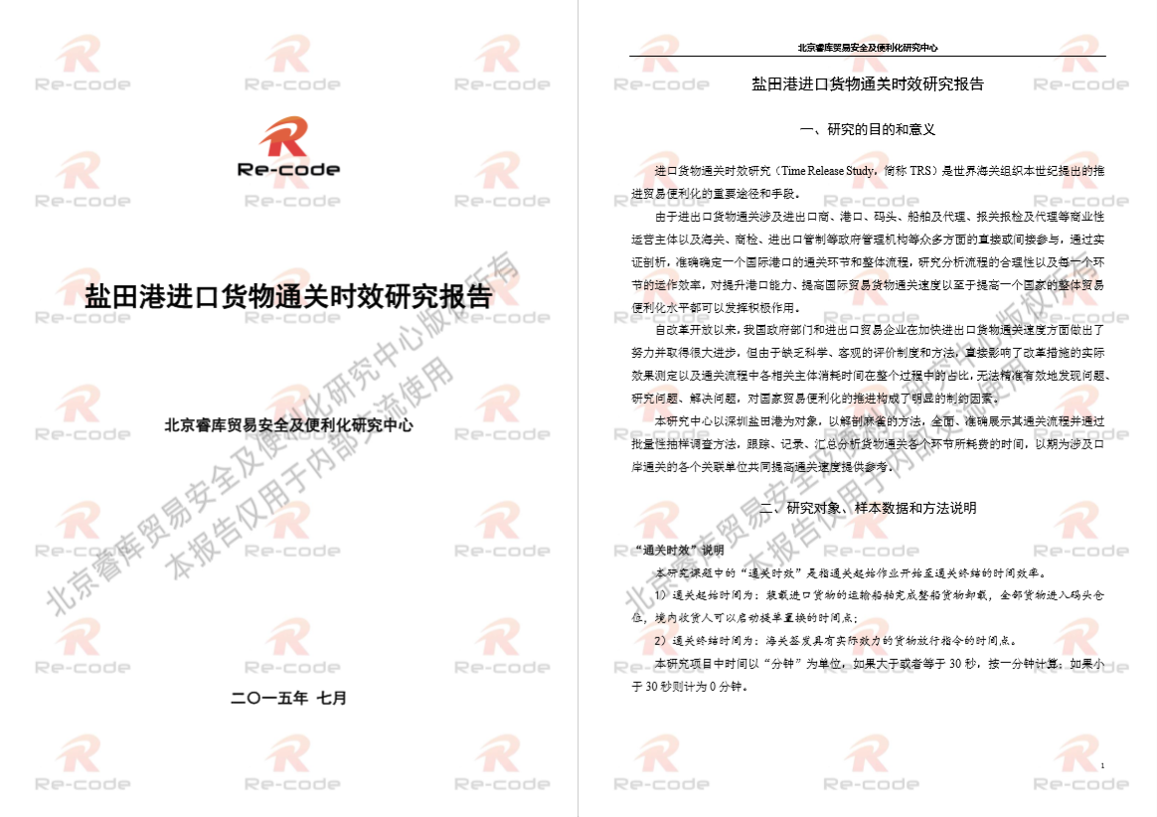
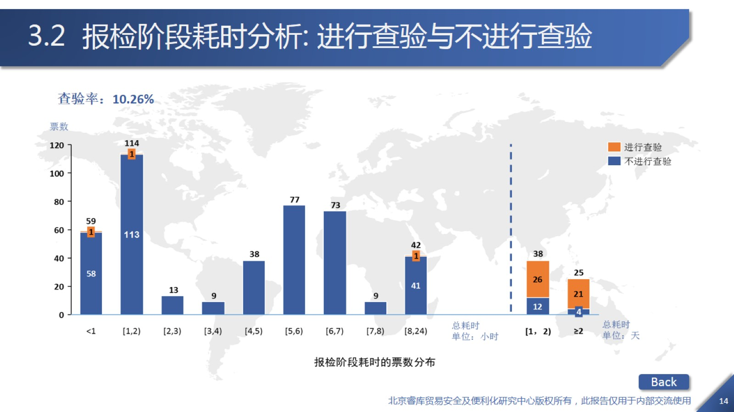
中国大通关时效研究项目 报告书与PPT
【注】 绿色表示已经完成，黄色表示进行中，红色表示尚未开始
返回

Slide 20
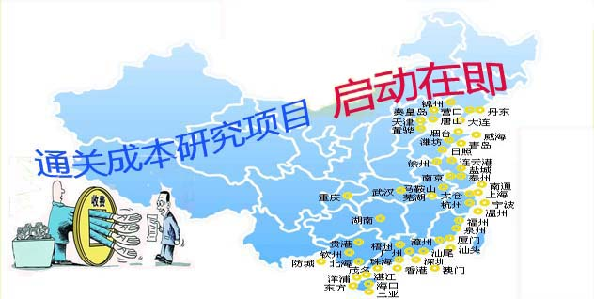
通关成本研究项目 研究的背景与意义
最近，为了贯彻落实国务院有关简政放权，清理不合理收费，改善营商环境指示精神，国家发改委、审计署、海关总署等部门纷纷组队深入各地方口岸开展通关收费专题调研。
进出口货物通关成本涉及港口、码头、仓储各类作业费用以及船务及代理、陆路运输及货代、报关报检代理等商业性收费，也涉及到海关、商检等进出口管制部门行政性收费以及通关数据录入、传输及处理，税款支付、动植物熏、消；商品检验等事业单位收费，可谓种类繁多，名目复杂，不同口岸差异巨大。通过科学手段，对通关成本进行考察剖析意义重大。
返回

Slide 21
通关成本研究项目 研究的目的
收集、整理目前各主要口岸货物通关过程中发生的收费种类、性质、标准、依据及合理性评估；
通过一定规模的数据抽样调查分析，客观反映一个不同港口的收费水平；
以量化的形式探讨诸如不同货物类别、不同作业要求、不同运输方式下的费用成本；
不同港区之间的收费成本比较。
返回

Slide 22
通关成本研究项目 关于研究对象的说明
一般贸易进口集装箱普通货物
这里所涉及到的“成本”包括从货船到港，至货物得到海关批准放行（如果涉及施检环节，则为商检施检合格准予放行）之间货物所被收取或征收的各种费用，以及可能涉及的间接成本。
返回

Slide 23
通关成本研究项目 项目实施思路
返回

Slide 24
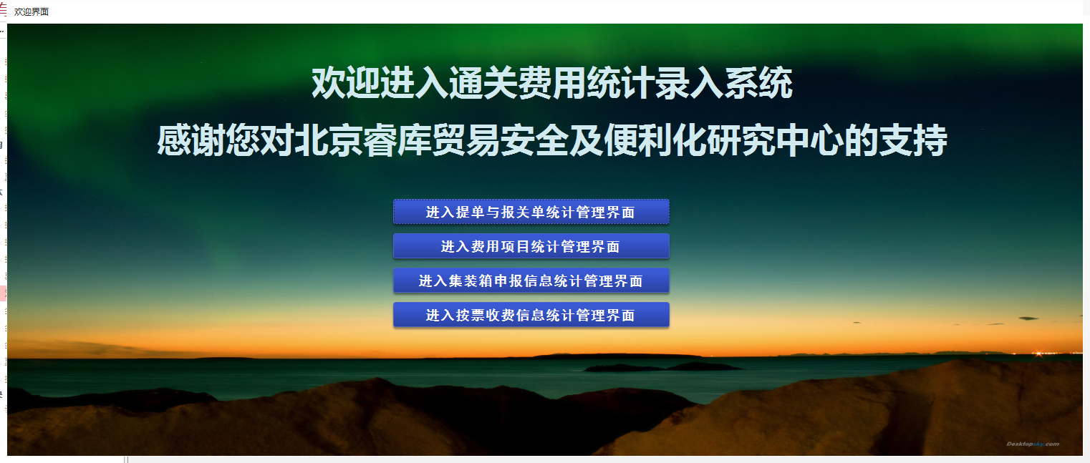
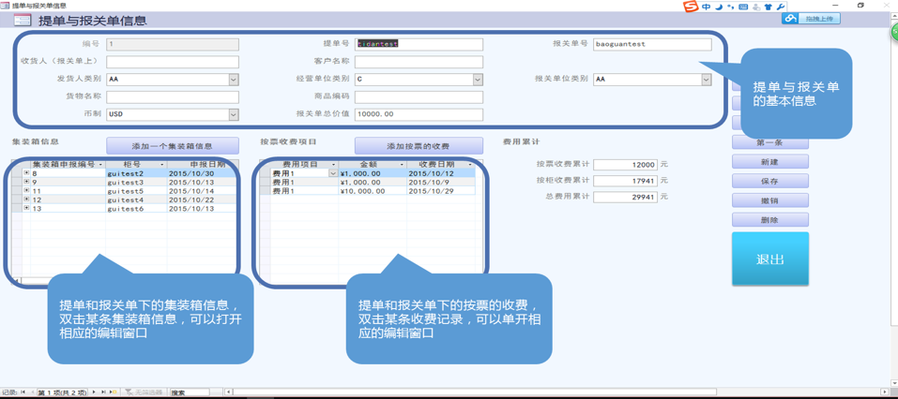
通关成本研究项目 研究工具
返回

Slide 25
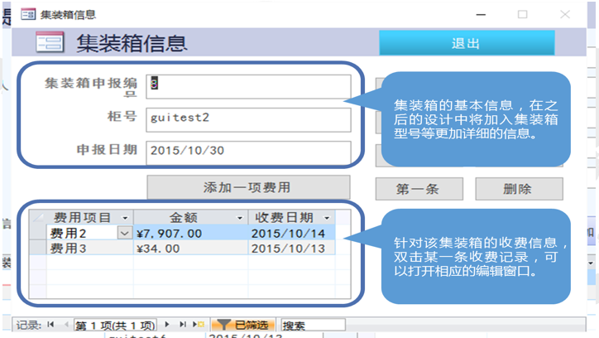
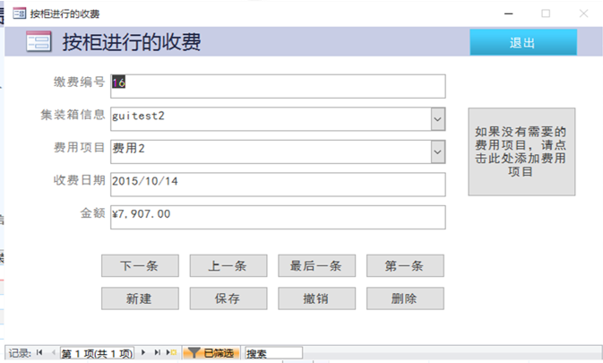
通关成本研究项目 研究工具
返回

Slide 26
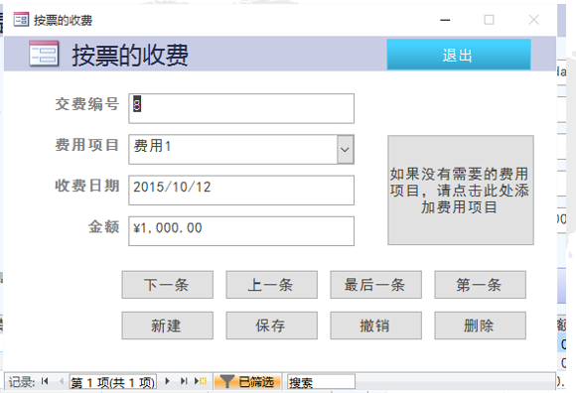
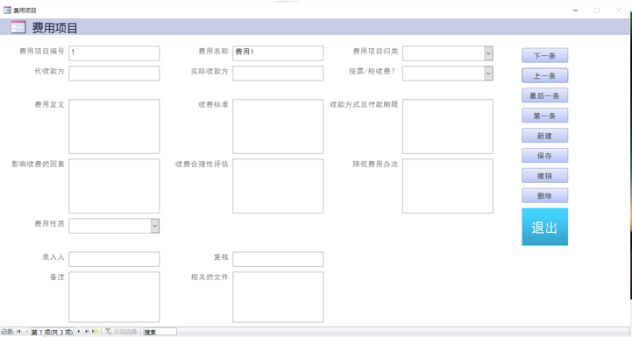
通关成本研究项目 研究工具
返回

Slide 27
通关成本研究项目 计划与进度
第一阶段：深圳盐田港进口集装箱货物测试性研究
2015年10月-11月：工具的研发
第二阶段：针对其他口岸不同类别进出口货物的通关成本研究
2016年5月-6月：合作伙伴的沟通，工具的调试与修改
2016年6月-2016年8月：数据搜集、统计分析及报告撰写
2015年11月-2016年4月：工具调试、数据搜集、统计分析、报告撰写
【注】 绿色表示已经完成，黄色表示进行中，红色表示尚未开始
返回

Slide 28
《贸易便利化在中国》年度报告 计划与进度
世界贸易组织《贸易便利化协定》于2014年11月27日正式签署。 作为全球第一国际贸易大国，贸易便利化的推进和实施对中国乃至世界经济关系重大。 本研究中心决定启动《贸易便利化在中国》年度报告编撰项目。 该项目将秉持客观、公正的原则，根据贸易便利化协定条款的相关内容，对照中国实际，以公众参与方式逐项进行评议并在此基础上提出建设性的意见和建议，积极发挥民间机构在推动实施贸易便利化在中国的进程。 报告将以年度绿皮书中、英文公开发布。报告书欢迎社会各界的参与、关注和评议。
研究中心网站后台评议工具开发
社会各界参与并评议
报告书撰写
【注】 绿色表示已经完成，黄色表示进行中，红色表示尚未开始
返回

Slide 29
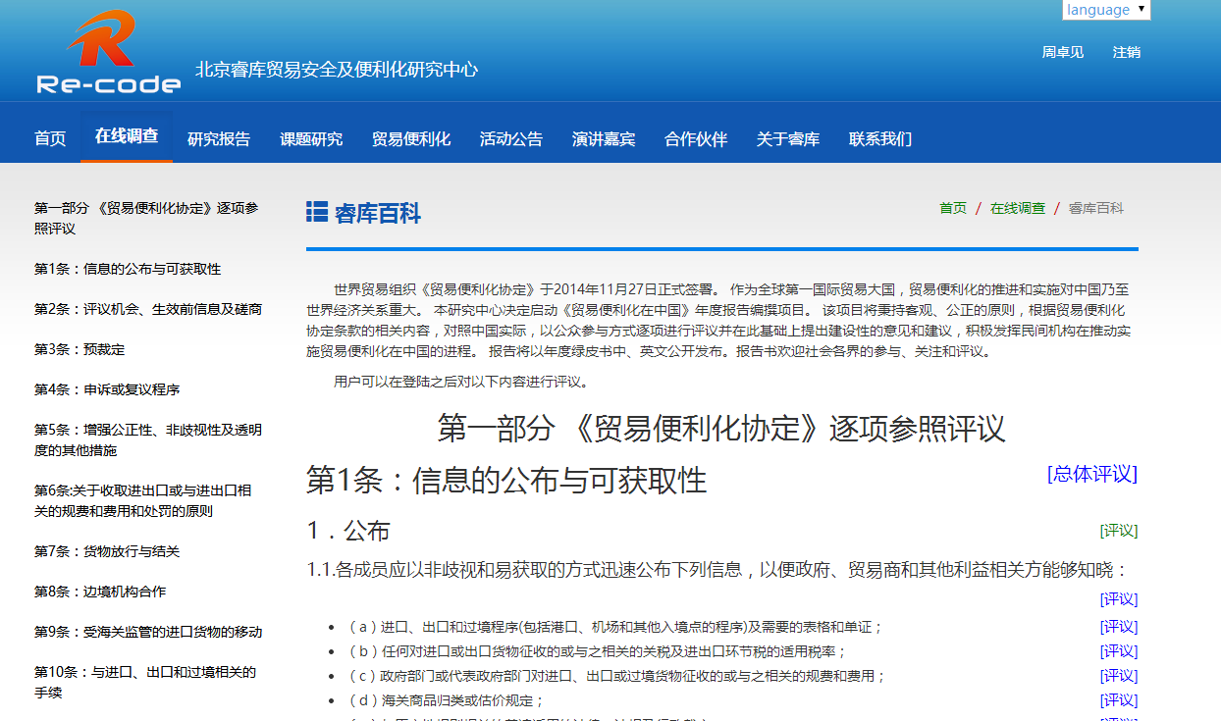
《贸易便利化在中国》年度报告 评议阶段
返回

Slide 30
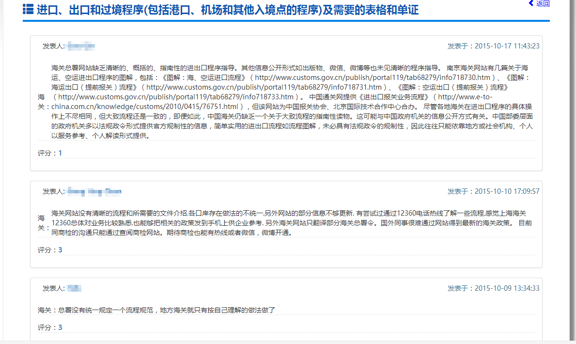
《贸易便利化在中国》年度报告 评议阶段
返回

Slide 32
BEIJING RE-CODE TRADE SECURITY AND FACILITATION RESEARCH CENTER ALL RIGHTS RESERVED

